Slide 1
Rencontre avec les parents
Fondation du Lycée Français Anna de Noailles Bucarest
22 Février 2024

Slide 2
Déroulée de la rencontre
Rappel de notre fonctionnement, gouvernance, statut
01
P
Nos ressources humaines et nos finances
02
Les tarifs 2024/25
Nos axes de travail
Q & R
03
04
Notes:
Laura

Slide 3
Rappel de notre fonctionnement, gouvernance, statut
01

Slide 4
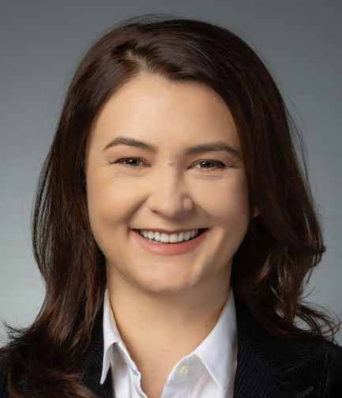
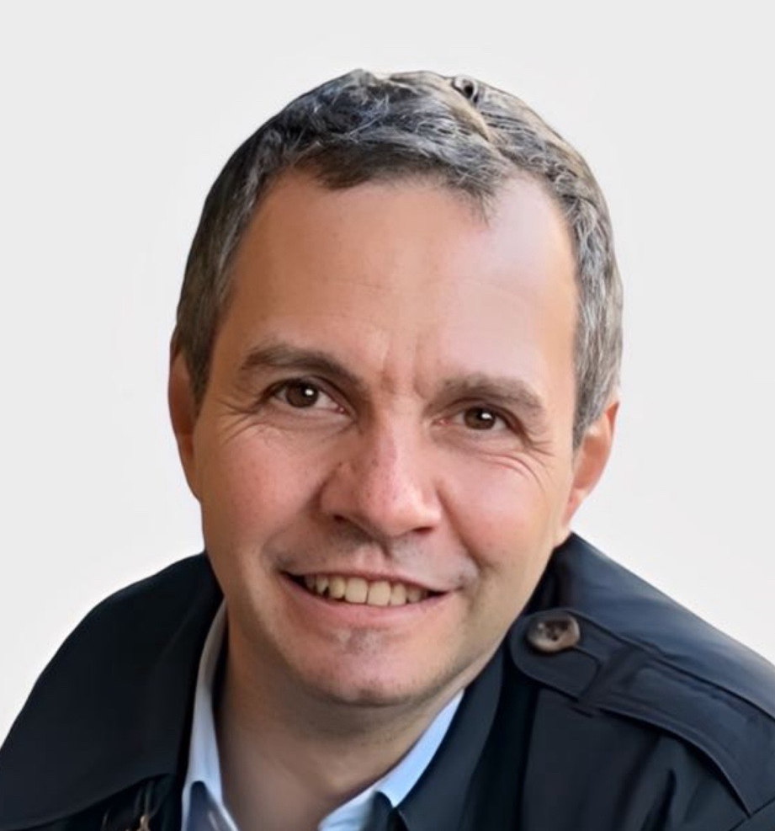
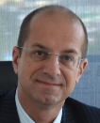
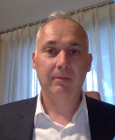
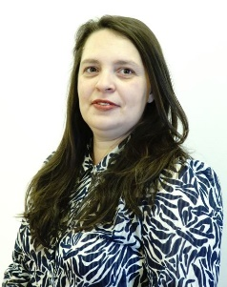
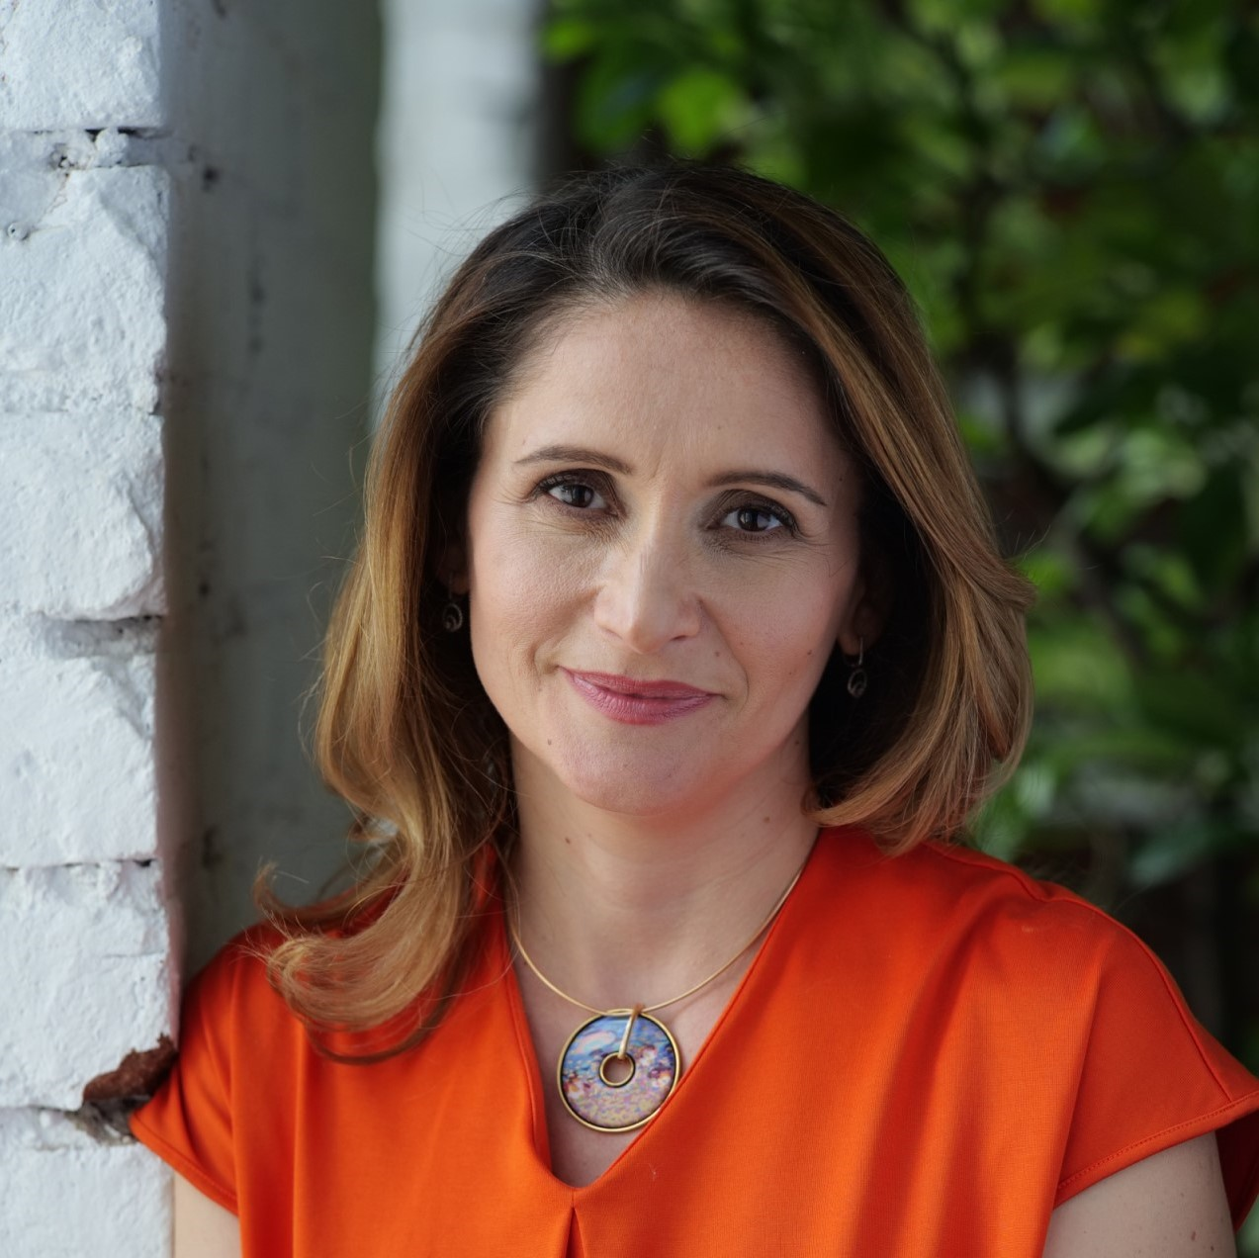
QUI SOMMES NOUS? Conseil Directeur de la Fondation 2023-2024 Le Bureau
Présidente
Trésorier
Secrétaire
Christian MUSCELEANU
Adela GUEDON
Sebastien DEMICHELIS
Date de nomination : 13 juin 2023
Date de nomination: 2 octobre 2023
Date de nomination : 2 octobre 2023
En CD depuis 9 ans
Vice-Président
Trésorier adjoint
Secrétaire adjoint
Christophe WELLER
Annemarie VASILACHE
Flavia POPA
Date de nomination : 2 octobre 2023
Date de nomination : 2 octobre 2023
En CD depuis 5 ans
Date de nomination
2 octobre 2023
4

Slide 5
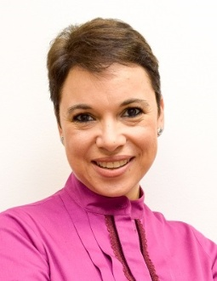
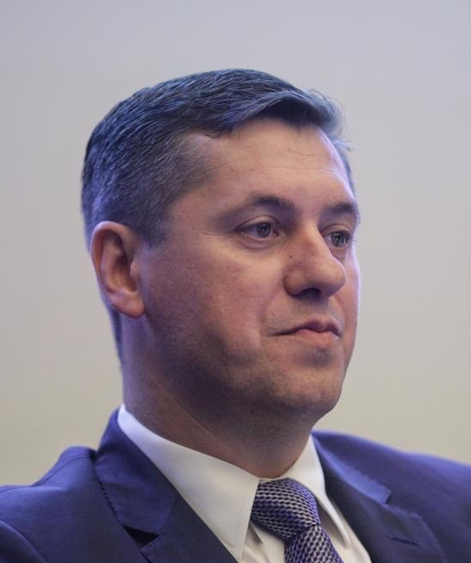
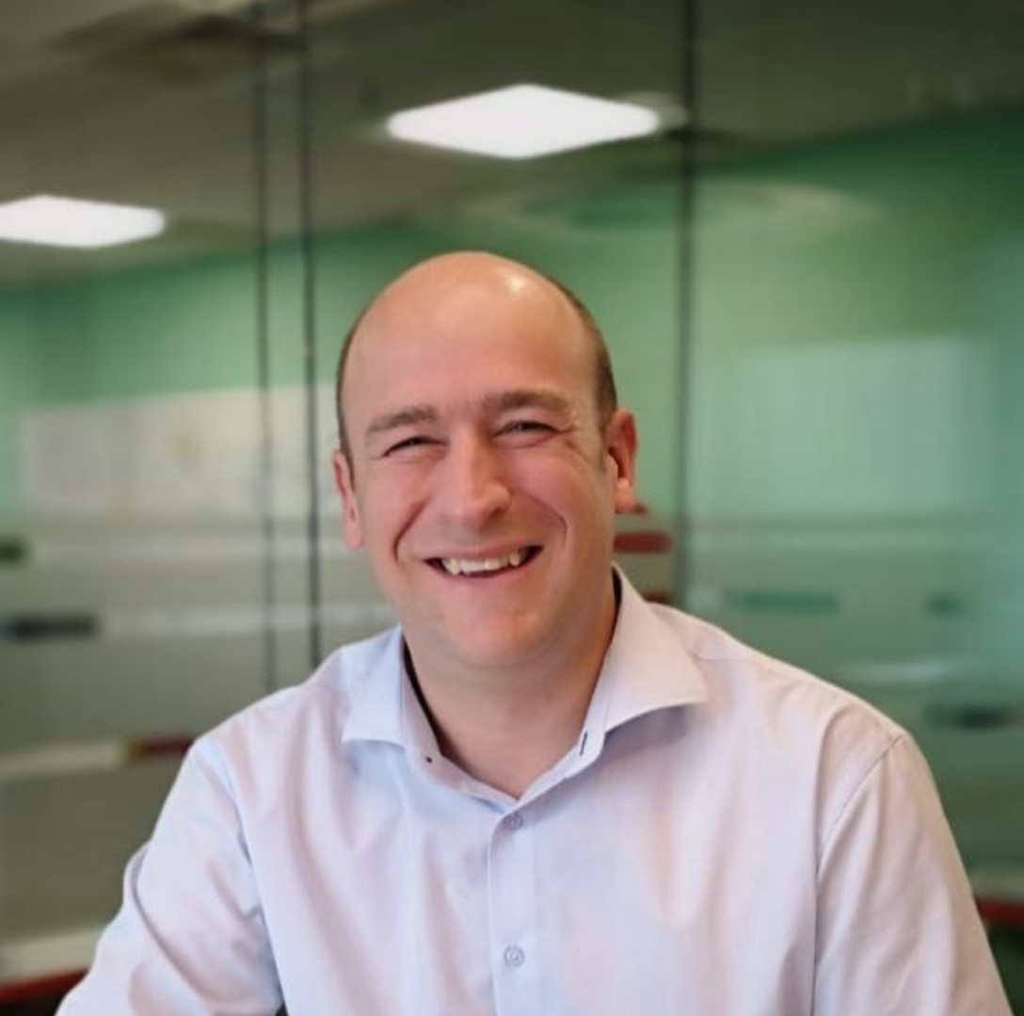
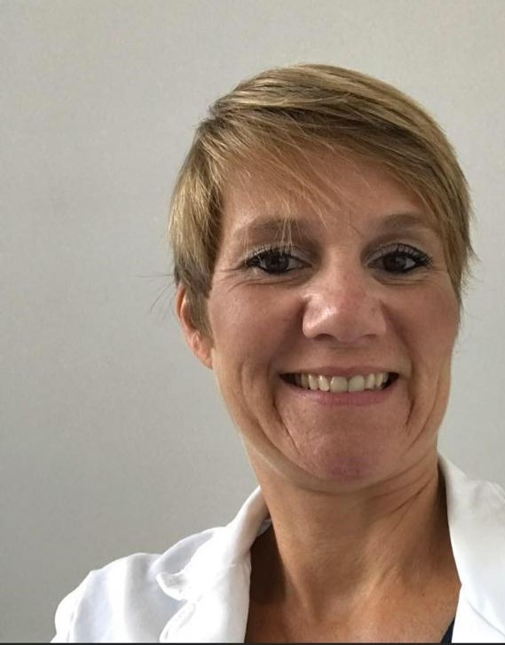
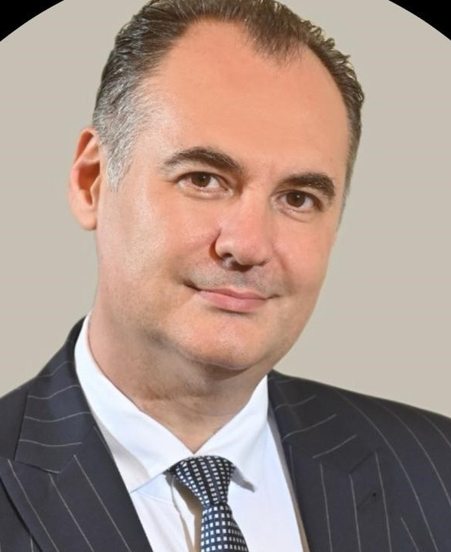
Conseil Directeur de la Fondation 2023-2024
Les membres titulaires
Représentant communauté d’affaires
Raluca PARVU
Tatian DIACONU
Guillaume LEURENT
Benjamin TURQUIN
Date de nomination
2 octobre 2023
en CD depuis
3 ans
Date de nomination
2 octobre 2023
Date de nomination
2 octobre 2023
Date de nomination
2 octobre 2023
Les membres suppléants
Sophie DUJARDIN
Bogdan GROSU
Olivier RAVON
Date de nomination 3 octobre 2022
Date de nomination
2 octobre 2023
En CD depuis
9 ans
Date de nomination 2 octobre 2023
5

Slide 6
QUEL EST NOTRE FONCTIONNEMENT Un lycée conventionné à gestion parentale
1
L’ Agence pour l’enseignement français à l’étranger : AEFE
3 acteurs liés
par une Convention
2
Les parents d’élèves de l’APEG à travers une Fondation de droit roumain
3
L’ Ambassade de France
6

Slide 7
Quels sont les différents statuts des établissements de l’AEFE :
Appartenance à un réseau mondial homologué AEFE
1/ Les établissements en gestion directe (EGD)
des composantes de l’établissement public ; leur budget est agrégé chaque année à celui de l’AEFE (ex Lycée français de Vienne, Lycée Chateaubriand Rome )
2/ Les établissements à gestion parentale
→ gérés par des associations ou fondations de droit privé, ont passé une convention administrative, financière et pédagogique avec l’AEFE (ex : Lycée français international de Tokyo, Victor Hugo Sofia, Simone Veil Dusseldorf)
7

Slide 8
Quelles sont les principales responsabilités de la Fondation dans un lycée à gestion parentale ?
Est responsable devant la loi roumaine
Prépare, adopte et exécute le budget de fonctionnement de l’école (9 M€) en concertation avec la direction de l’établissement afin d’assurer son bon fonctionnement et assurer la sécurité de biens et des personnes
Fixe les frais de scolarité sur la base de celui-ci
Est propriétaire des bâtiments (et rembourse un crédit pour la construction)
Recrute, emploie et établie les politiques de rémunérations de ses recrutés locaux (grilles de salaires et bénéfices)
En synthèse :
Les parents gestionnaires élus ET bénévoles sont responsables de tout ce qui concerne la gestion et permettent ainsi au chef d’établissement de pouvoir faire fonctionner son établissement.
8

Slide 9
Comparatif tarifs scolarité Autres variables entrant en compte dans le tarif
Indicateurs importants :
Tarifs et augmentations :
Variables :
- Le développement (pas de projets immobiliers en cours, pas de crédit en cours, pas de besoin de fournir services transport / parking, concurrence plus faible entre écoles privées)
- Les effectifs supérieurs / classe (entre 22 et 25 en maternelle et CP vs 18 pour LFAdN)
- L’offre éducative : (moins d’options type Sections Internationales, Sport & Nature, Théâtre etc.)
Les Contextes économiques locaux y compris nombre d’expatriés français différents
- L’attractivité de la destination pour les professeurs
- Les salaires du personnel très bas et de nombreuses difficultés à recruter
Des établissements qui pratiquent des tarifs préférentiels pour les élèves de nationalité française
Des tarifs de cantine 200% supérieur à ceux de LFAdN
Certains établissements pratiquent des frais de réinscription chaque année entre 150 et 500 euros/an
- Des frais de scolarité dans le passé bien supérieurs au LFAdN (+30%)
9

Slide 10
Nos ressources humaines et nos finances
02

Slide 11
Nos ressources humaines
Nous comptons :
2 catégories d’enseignants :
1/ Des résidents, titulaires de l’éducation nationale française, détachés et payés par l’état français, ils nous sont facturés par l’AEFE → 26 résidents, nous ne maitrisons ni leur nombre ni leur recrutement
2/ Des recrutés locaux, recrutés et payés par la fondation ; ils peuvent être titulaires (ou pas) d’un diplôme d’enseignant → 68 enseignants (primaire, collège et secondaire)
37 encadrants (Vie Scolaire, ASEM, MDP, médical etc..), ils sont recrutés localement et sont directement employés par la Fondation.
Pour ce qui est de l'administratif nous avons 19 collaborateurs (DAF, IT, peri-scolaire, RH, Accueil etc )
Soit, au total, 124 collaborateurs employés directement par la Fondation
Points d’attention :
MOTIVER : avoir un personnel fiable et stable, qui constitue la base du processus éducatif
ATTIRER du personnel de qualité dans un contexte concurrentiel difficile, notamment sur les matières spécifiques à l’enseignement dans un lycée français (histoire, langue française…)
Inspirer le sentiment D’EQUITE : rémunération juste, corrélée aux rémunérations du marché de Bucarest et de la zone
11

Slide 12
Les finances de la Fondation
Nos comptes font l’objet d’une revue annuelle par l’Expert-comptable (société CLAR EXPERT ACCOUNTING REPORTING – Mme Jacqueline LAYE) et sont audités par la société Baker Tilly Klitou & Partners et signés par l’auditeur Mme Ruxandra BILIUS
Répartition des frais au résultat net | Réels 2022-23 | Budget 2023-24
Frais de Personel | 59% | 61%
Frais de fonctionnement | 13% | 14%
Dépenses pedagogie | 4% | 4%
Dépenses spécifiques | 10% | 9%
Dépenses institutionnelles | 7% | 7%
Amortissement et frais financiers | 6% | 5%
La structure et la répartition des coûts :
Dépenses institutionnelles : Aide de la Fondation, Redevance AEFE, Examens, Cotisations
Dépenses de personnel
Dépenses pédagogie : formation continue, manuels scolaires, bibliothèques, sorties pedagogiques, projets pedagogiques, piscine, options payantes
Dépenses spécifiques : transport, après-classe, garderie, voyages scolaires
Frais de fonctionnement : contrats maintenance, securité, entretien, énergie, gaz, logiciels et licences, assurances, location parking, prestataires extérieures, communication
12

Slide 13
Les finances de la Fondation
Evolution recettes / dépenses de 2018 jusqu’à aujourd’hui
Notre arrivée….
Les recettes :
11% tarifs sociétés et 89% tarifs particuliers
13

Slide 14
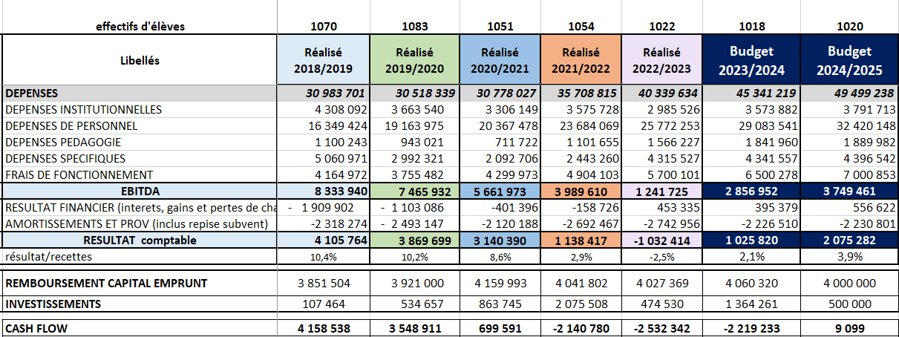
Les finances de la Fondation
Evolution des coûts et du cash flow
Notre arrivée….
Nb d’élève pour assurer l’équilibre
1130 | 1110 | 1085
14

Slide 15
Les tarifs 2024/25
03

Slide 16
Les tarifs 2024/25
Hypothèse 1
Hypothèse 2
Nombre d’élèves : 1020 dont 11% tarifs sociétés et 89% tarifs particuliers
Frais du Personnel : + 11,47 %
Augmentation fournisseurs, consommations, frais de fonctionnement : 8 %
Sponsoring supplémentaire : + 70.000 RON
Investissement 500.000 RON
Nombre d’élèves :1020 dont 11% tarifs sociétés et 89% tarifs particuliers
Frais du Personnel : + 13,14 %
Maintenance : +5%
Consommations (énergie..) , securité, nettoyage : +15%
Autres augmentations fournisseurs : entre 5 % et 15%
Investissement 1.000.000 RON
Résultats 2024/25
Résultats 2024/25
+ 15%
taux de scolarité
Résultat comptable :
2,7 M RON
Cash flow : 0,2 M Ron
+ 10%
taux de scolarité
Résultat comptable :
2 M RON
Cash flow : 0

Slide 17
Les tarifs 2024/25
Nous avons pris acte des différents retours des parents :
+10% pour les particuliers
+20 % pour les entreprises
Tarifs particuliers
Tarifs société
Primaire | 7.300 €
Collège | 9.500 €
Lycée | 9.800 €
Primaire | 9.000 €
Collège | 11.400 €
Lycée | 11.800 €
Nous travaillons passer en revue l’ensemble de nos frais, sans baisser la qualité de l’enseignement, nos vous présenterons nos axes lors de notre prochaines AG
17

Slide 18
Les tarifs 2024/25
Hypothèses modifiées
Votre implication
révision de la grille salariale pour notre personnel
réduction investissement de 1 MRON à 0,5 M RON
un revenu potentiel prévu plus élevé en sponsoring
révision à la baise des frais de fonctionnement, de maintenance et de prestations extérieures
nécessité accrue de renforcer la communauté et l'esprit participatif pour le bon fonctionnement de l'école
l’engagement et le soutien de votre part pour utiliser toutes les facilités fiscales dans l’intérêt du lycée
Tous ambassadeurs du LFAdN !
Le défi
Atteindre les résultats prévus
18

Slide 19
Notre politique de mécénat
Les axes de notre stratégie
Bilan 2022 et 2023
Des entreprises qui ont soutenu
La construction mur d’escalade (BRD) : 30 k€
Le remplacement équipement informatique (Orange) : 50 k€
la nouvelle structure de jeux de l’ecole primaire (Total Energie) : 3 k€
Des projets scolaires (Stradale + 10 k€, Groupama, Carrefour)
56 personnes qui ont orienté 3,5 % de l’impôt sur le revenu vers la Fondation AdN : 6 k€
Education - Contribution à l’avenir des enfants
Plurilinguisme, innovation, éducation aux médias
Education physique et sportive – L’année du Sport
Promouvoir la pratique du sport dans le respect de l’éthique sportive et humaniste
Developpement durable
Prendre soin de notre planète
+ Un besoin ponctuel pour renforcer la securité et effectuer les réparations
les particuliers - campagne de 3,5% de l’impôt sur le revenus < 15 mai
les entreprises - campagne de 20 % de l’impôt sur le profit > juin
19

Slide 20
Questions des parents
Contact – Lycée Français Anna de Noailles (lyceefrancais.ro)
Suivez le Lycée français Anna de Noailles sur les réseaux sociaux

Slide 21
Questions et réponses
1/ La subvention accordée par l'État roumain pour le financement d'unités d'enseignement privé est conditionnée par un programme d'études roumain ; Le LFADN n’est pas éligible à ces subventions.
2/ % des personnels avec enfants scolarisés non payants de taxes ?
R. 3,7 % du nb total d’élèves bénéficient de réductions frais de scolarité en tant qu'enfants du personnel ; cet avantage est offert par tous les lycées du réseau AEFE au personnel.
3/ Détails sur le résultat comptable négatif 2022/2023 – à savoir 1,03 MRON :
R. Nombre d’élèves en réel bien inférieur à celui prévu au moment où les nouveaux frais de scolarité ont été décidés (-50 élèves) : diminution des revenus de 2 MRON ; augmentation des coûts de 2 M RON (frais du personnel, frais de fonctionnement augmenté, inflation élevée)
4/ Couts des options introduits il y a 2 ans
R. les options impliquent des couts spécifiques : achats et maintenance vélos, achats d'un espace de rangement pour vélos, intervention des prestataires externes, manuels spécifiques, conférences, voyage, recrutement spécifique, évènements.
Notes:
25 salariés bénéficient de frais de scolarité réduits pour 38 enfants

Slide 22
Questions et réponses
5/ Hypothèse de continuer le remboursement du prêt immobilier au niveau de 4MRON/an, peut-on envisager de l’étaler sur plusieurs années ?
R. prolonger la période de remboursement entraînerait la perte de la garantie et l’augmentation des intérêts ; nous bénéficions déjà de la durée maximale possible et du meilleur taux
6/ Signature des accords avec Maison Bleue/ Petite Maternelle/ EFIB contribue à augmenter le nombre d’élèves ou non ?
R. Nous avons conclu des partenariats avec la Maison Bleue et la Petite Maternelle, et ces partenariats nous ont fourni 24 élèves en 2023/24 ; en meme temps nous avons 60-80 élèves qui terminent chaque année
7/ Organisation de divers événements au Lycée avec taxe d’accès
R. nous n'avons pas le droit d'organiser ces événements de manière récurrente, car que notre objet d'activité est « d'autres formes d'éducation ».
8/ Un organigramme clair de LFADN avec les rôles, les prérogatives de chacun avec email de contact incluant la fondation, les représentants des parents conseil d’école, optionnels etc. cela permettra une meilleur visibilité à tous et de mieux s’y retrouver dans l’organisation de l’école
R. Contact – Lycée Français Anna de Noailles (lyceefrancais.ro)
Notes:
25 salariés bénéficient de frais de scolarité réduits pour 38 enfants

Slide 23
Les finances de la Fondation
Focus investissements
Investissements pris en compte pour 2024/25 :
réparations selon les recommandations suite à l'audit technique
investissement matériel informatique
amélioration contrôle accès
Travaux parking, projet de sécurité, video projecteurs, conteneur
Travaux parking, équipement cuisine Ecole Primaire, équipement sonorisation, dotation abri, installation bulle, pelouse synthétique maternelle,
Modernisation système de vidéosurveillance, conteneurs pour les vélos, buts football, remplacement du revêtement en béton de l'école primaire
Mur d’escalade, remplacement équipement informatique, renouvèlement autorisation incendie, réparations suite à l’audit technique, jeux école primaire

Slide 24
FIN
Notes:
Les fonctions au sein du CG : Président + vice-président, secrétaire, trésorier, membres actifs, membres suppléants

